Slide 1


大模型：分布式训练
DeepSpeed
ZOMI

Slide 2
大模型业务全流程
数据 & 模型算法
模型训练 & 微调
模型验证 & 推理部署
2. 数据处理
4. 模型训练
6. 模型微调
7. 模型验证
开源
数据
数据
预处理
向量
数据库
混合精度
梯度检查
梯度累积
…
全参微调
下游
任务
测评
标准
bench
mark
3. 模型算法
5. 分布式并行
低参微调
8. 推理与智能体
LLM模型
架构
多模态
一切皆Tokens
训练集群稳定性
指令微调
量化
压缩
推理
加速
9. Agent
智能体
1. AI 集群建设
计算、存储、网络
AI 集群机房建设
AI 集群上线与运维
集群算力准备

Slide 3
大模型系列 – 分布式训练加速
具体内容
分布式加速库：
业界常用分布式加速库 & 作用
DeepSpeed 特性：
基本概念 - 整体框架 – Zero-1/2/3 – ZeRO-Offload – ZeRO-Infinity
Megatron 特性：
总体介绍 – 整体流程 – 并行配置 – DP – TP – PP

Slide 4
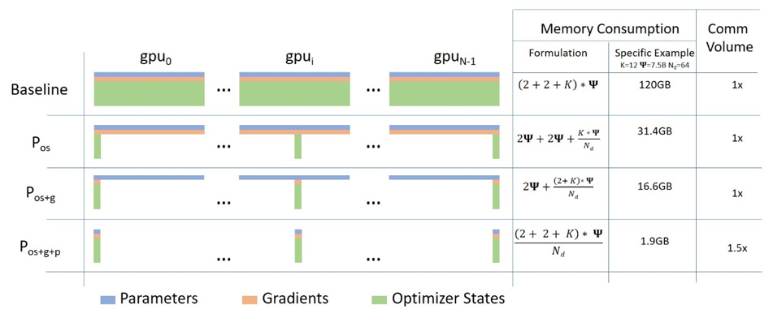
ZeRO-DP（Data Parallel）
Optimizer state partitioning（ZeRO stage 1）：只对 optimizer 状态进行切分，占用内存原始1/4；
Gradient partitioning（ZeRO stage 2）：对 optimizer 和 grad 进行切分，占用内存原始1/8；
Parameter partitioning（ZeRO stage 3）：对 optimizer、grad 和模型参数进行切分，内存与数据并行线性关系，通信 DP 1.5X；

Slide 5
2.1 DeepSpeed
ZeRO-1 原理

Slide 6
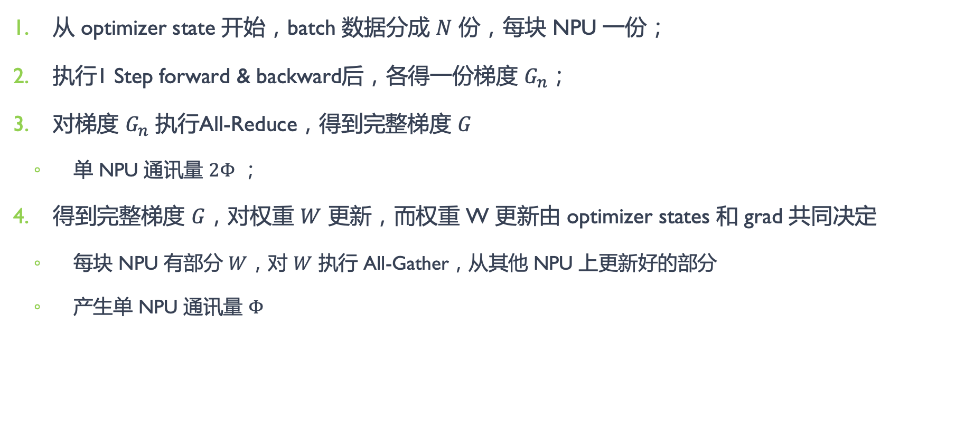
ZeRO Stage 1 算法原理
从 optimizer state 开始，batch 数据分成 $N$ 份，每块 NPU 一份；
执行1 Step forward & backward后，各得一份梯度 $G_{n}$；
对梯度 $G_{n}$ 执行All-Reduce，得到完整梯度 $G$
单 NPU 通讯量 $2Φ$ ；
得到完整梯度 $G$，对权重 $W$ 更新，而权重 W 更新由 optimizer states 和 grad 共同决定
每块 NPU 有部分 $W$，对 $W$ 执行 All-Gather，从其他 NPU 上更新好的部分
产生单 NPU 通讯量 $Φ$

Slide 7
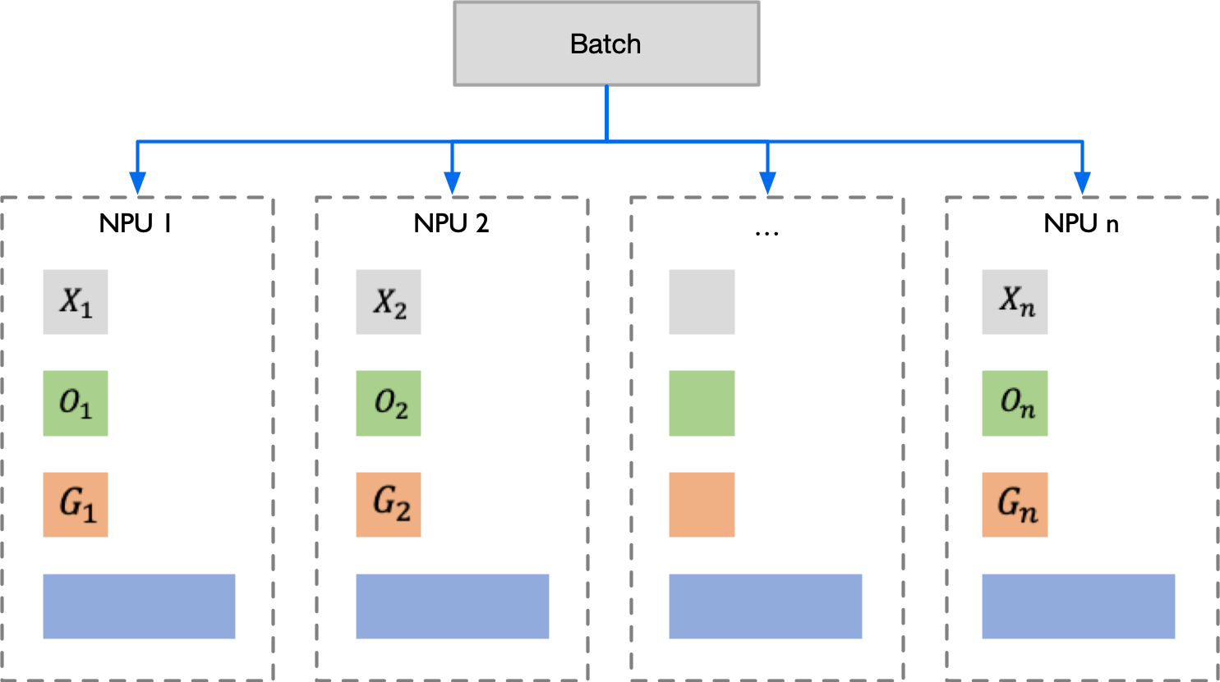
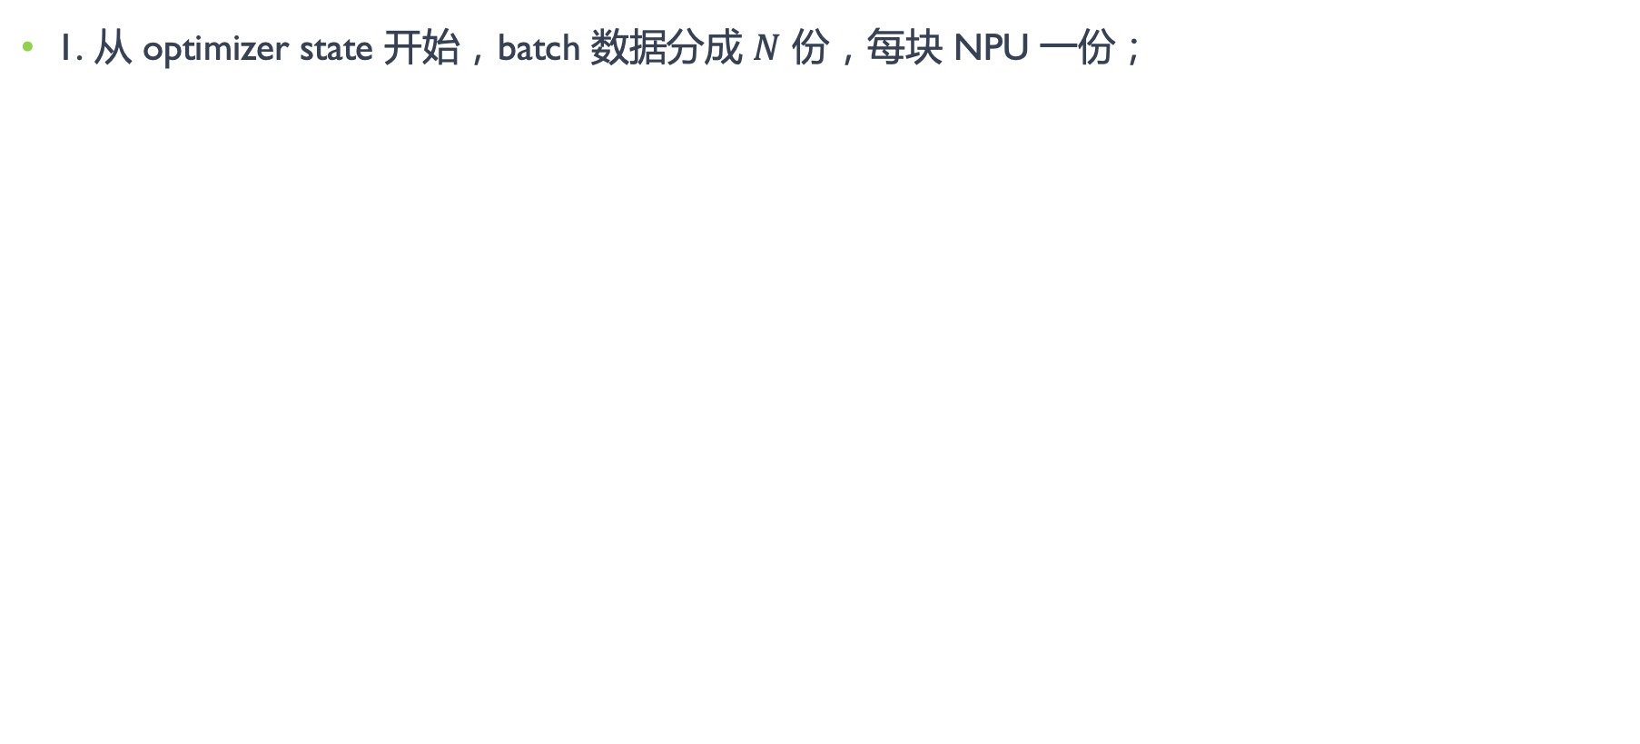
ZeRO Stage 1 原理
1. 从 optimizer state 开始，batch 数据分成 $N$ 份，每块 NPU 一份；
Notes:
$X_{1} X_{2} X_{n}$
$W_{1} W_{2} W_{n}$
$O_{1} O_{2} O_{n}$

Slide 8
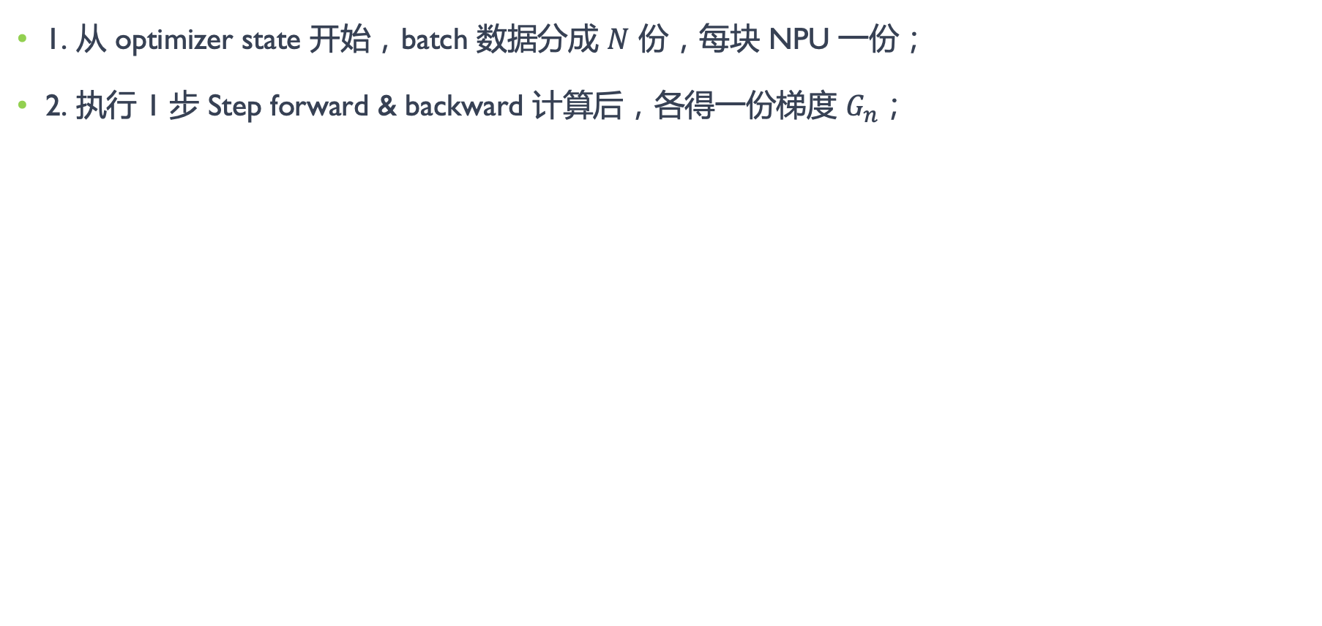
ZeRO Stage 1 原理
1. 从 optimizer state 开始，batch 数据分成 $N$ 份，每块 NPU 一份；
2. 执行 1 步 Step forward & backward 计算后，各得一份梯度 $G_{n}$；
Notes:
$$G_{1}G_{2} G_{n}$$

Slide 9
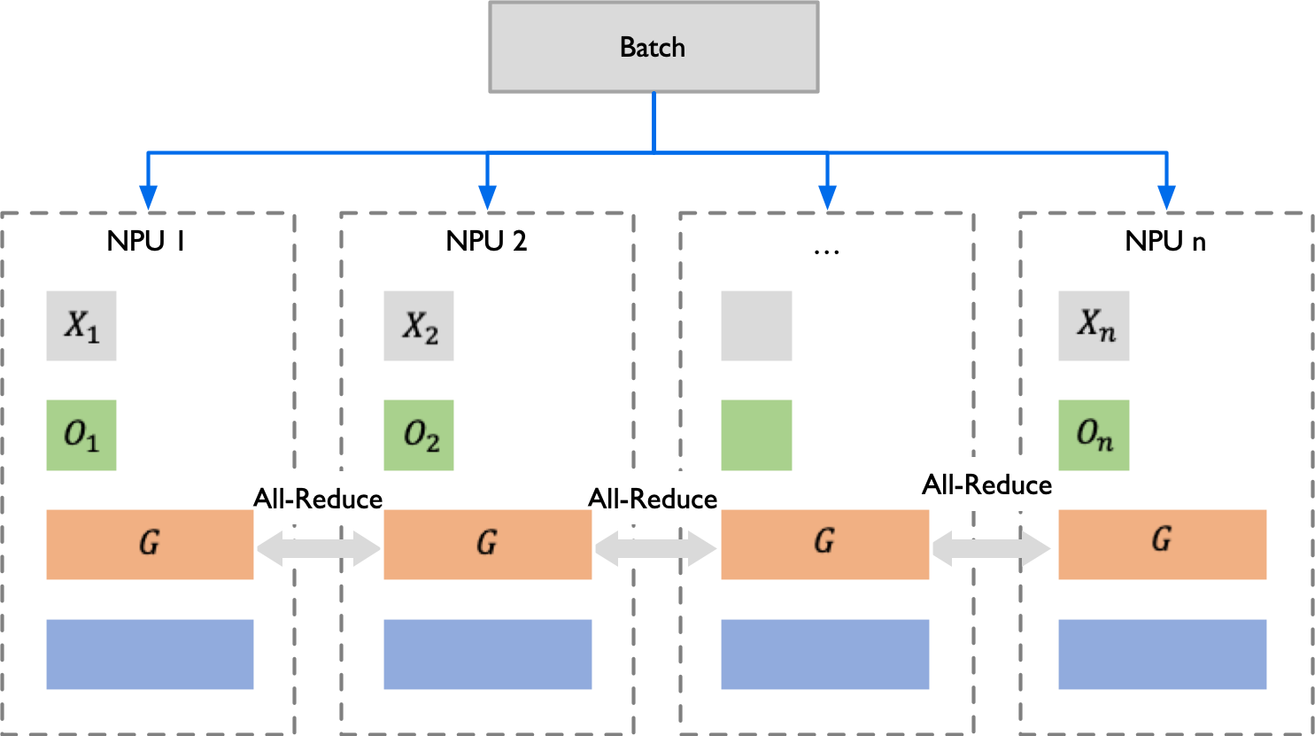
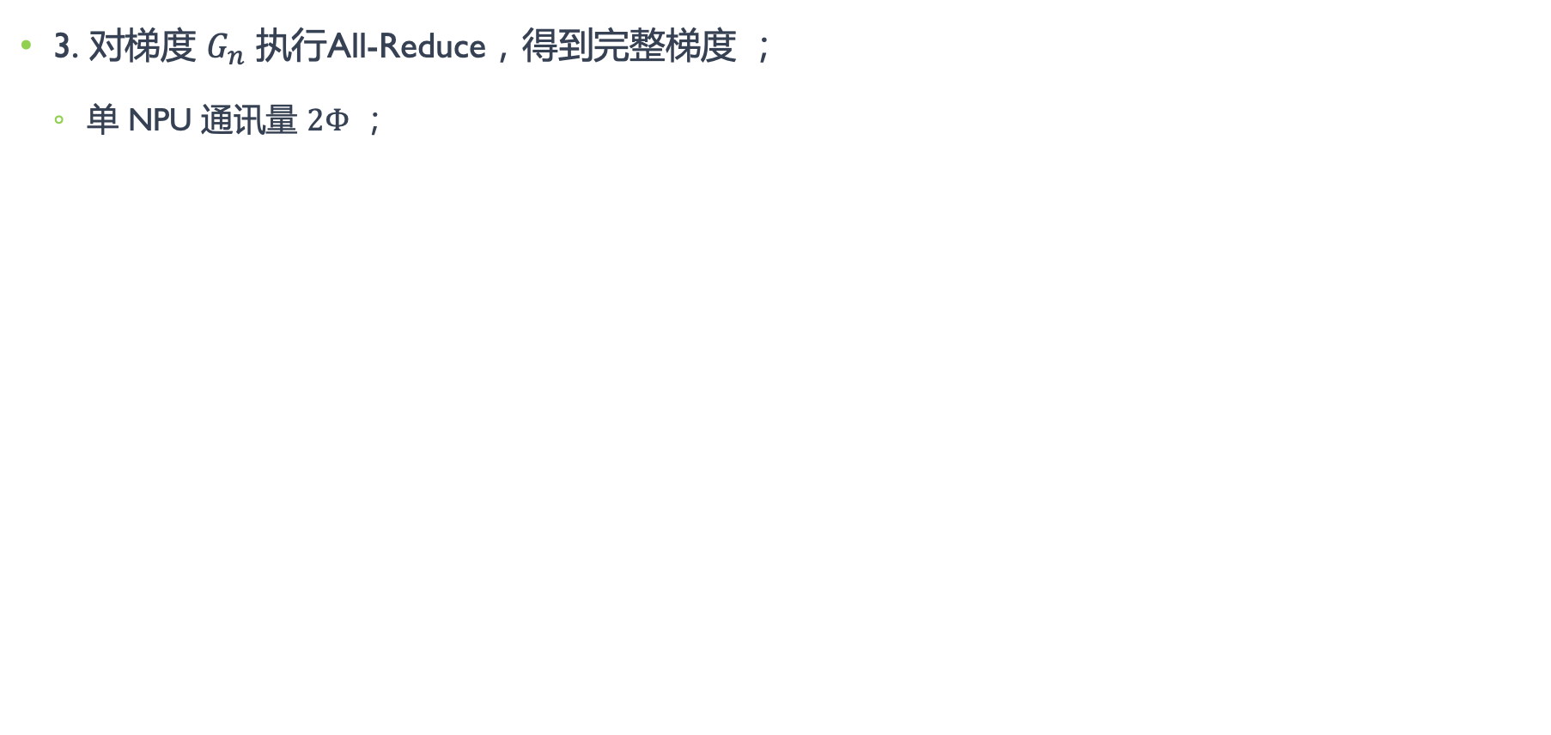
ZeRO Stage 1 原理
3. 对梯度 $G_{n}$ 执行All-Reduce，得到完整梯度 $；$
单 NPU 通讯量 $2Φ$ ；
Notes:
$$G$$

Slide 10
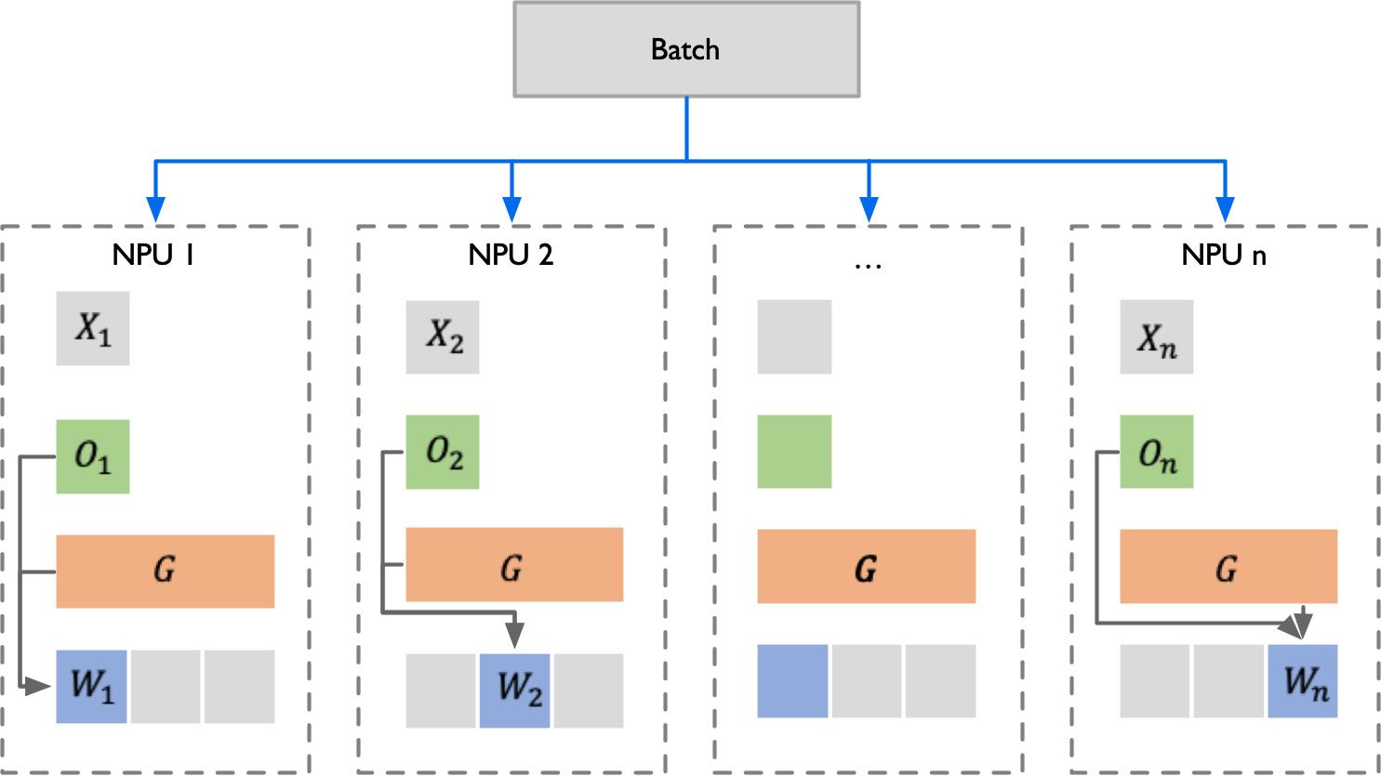
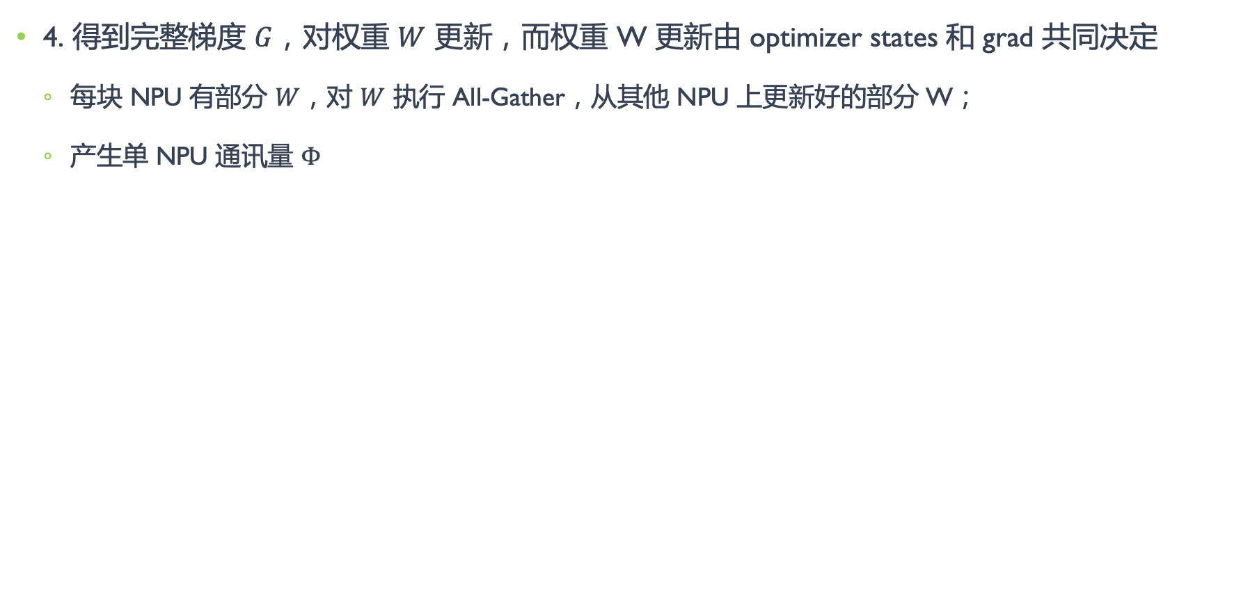
ZeRO Stage 1 原理
4. 得到完整梯度 $G$，对权重 $W$ 更新，而权重 W 更新由 optimizer states 和 grad 共同决定
每块 NPU 有部分 $W$，对 $W$ 执行 All-Gather，从其他 NPU 上更新好的部分 W；
产生单 NPU 通讯量 $Φ$

Slide 11
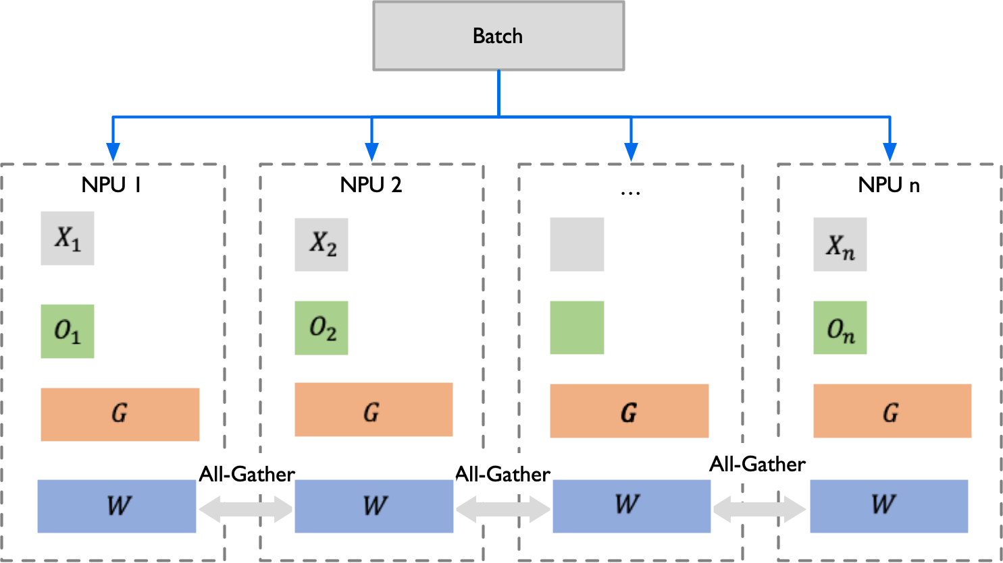
ZeRO Stage 1 原理
4. 得到完整梯度 $G$，对权重 $W$ 更新，而权重 W 更新由 optimizer states 和 grad 共同决定
每块 NPU 有部分 $W$，对 $W$ 执行 All-Gather，从其他 NPU 上更新好的部分 W；
产生单 NPU 通讯量 $Φ$
Notes:
$$W$$

Slide 12
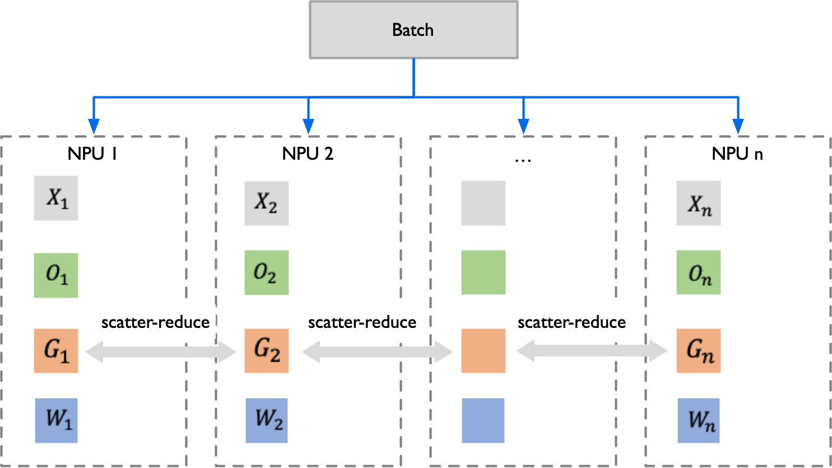
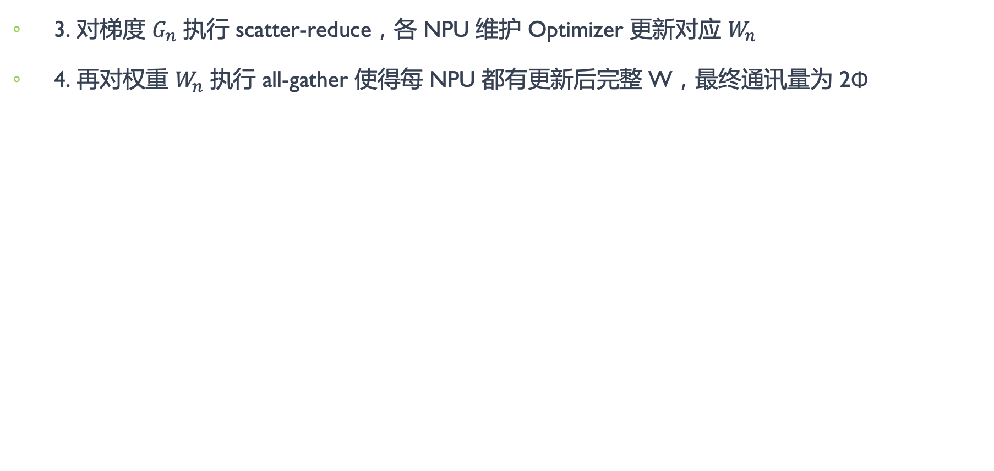
ZeRO Stage 1 实际执行
3. 对梯度 $G_{n}$ 执行 scatter-reduce，各 NPU 维护 Optimizer 更新对应 $W_{n}$
4. 再对权重 $W_{n}$ 执行 all-gather 使得每 NPU 都有更新后完整 W，最终通讯量为 2Φ

Slide 13
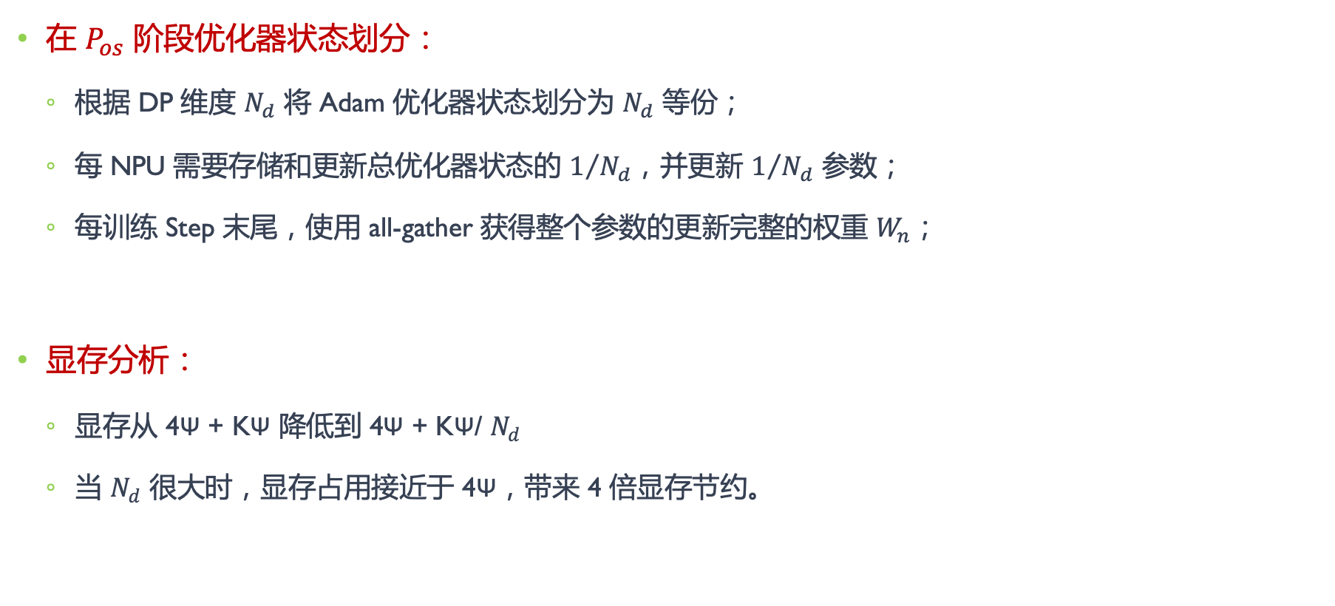
ZeRO Stage 1 计算
在 $P_{os}$ 阶段优化器状态划分：
根据 DP 维度 $N_{d}$ 将 Adam 优化器状态划分为 $N_{d}$ 等份；
每 NPU 需要存储和更新总优化器状态的 $1/{N_{d}}$，并更新 $1/{N_{d}}$ 参数；
每训练 Step 末尾，使用 all-gather 获得整个参数的更新完整的权重 $W_{n}$；
显存分析：
显存从 4Ψ + KΨ 降低到 4Ψ + KΨ/ $N_{d}$
当 $N_{d}$ 很大时，显存占用接近于 4Ψ，带来 4 倍显存节约。

Slide 14
ZeRO Stage 1 计算

Slide 15
2.2 DeepSpeed
ZeRO-2 原理

Slide 16
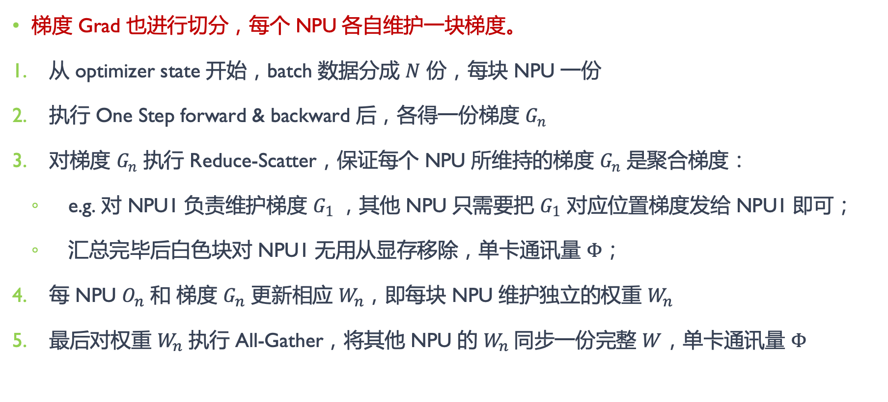
ZeRO Stage 2 原理
梯度 Grad 也进行切分，每个 NPU 各自维护一块梯度。
从 optimizer state 开始，batch 数据分成 $N$ 份，每块 NPU 一份
执行 One Step forward & backward 后，各得一份梯度 $G_{n}$
对梯度 $G_{n}$ 执行 Reduce-Scatter，保证每个 NPU 所维持的梯度 $G_{n}$ 是聚合梯度：
e.g. 对 NPU1 负责维护梯度 $G_{1}$，其他 NPU 只需要把 $G_{1}$ 对应位置梯度发给 NPU1 即可；
汇总完毕后白色块对 NPU1 无用从显存移除，单卡通讯量 $Φ$；
每 NPU $O_{n}$ 和 梯度 $G_{n}$ 更新相应 $W_{n}$，即每块 NPU 维护独立的权重 $W_{n}$
最后对权重 $W_{n}$ 执行 All-Gather，将其他 NPU 的 $W_{n}$同步一份完整 $W$，单卡通讯量 $Φ$
Notes:
$$W$$

Slide 17

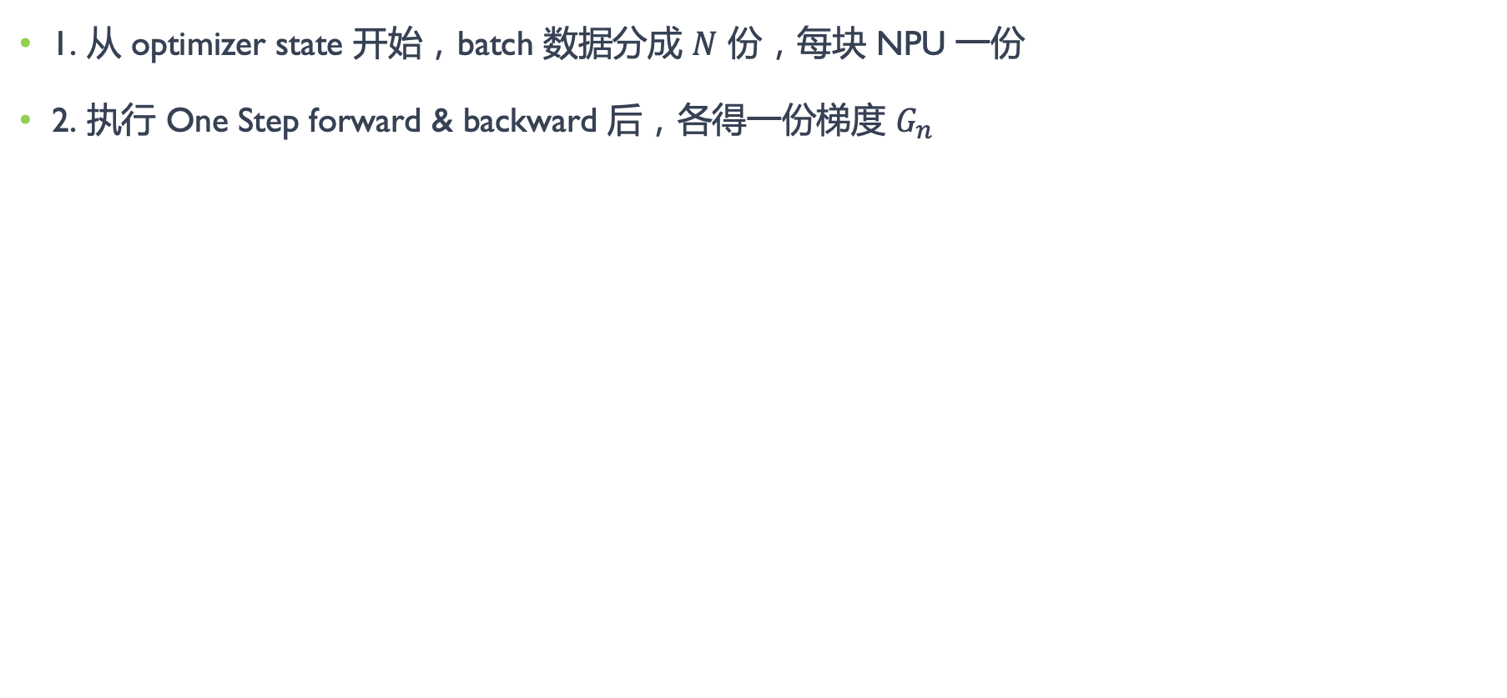
ZeRO Stage 2 原理
1. 从 optimizer state 开始，batch 数据分成 $N$ 份，每块 NPU 一份
2. 执行 One Step forward & backward 后，各得一份梯度 $G_{n}$

Slide 18
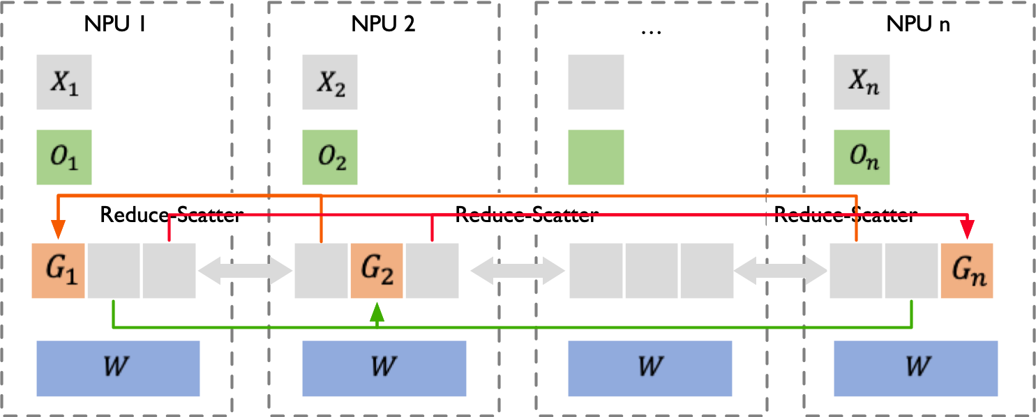
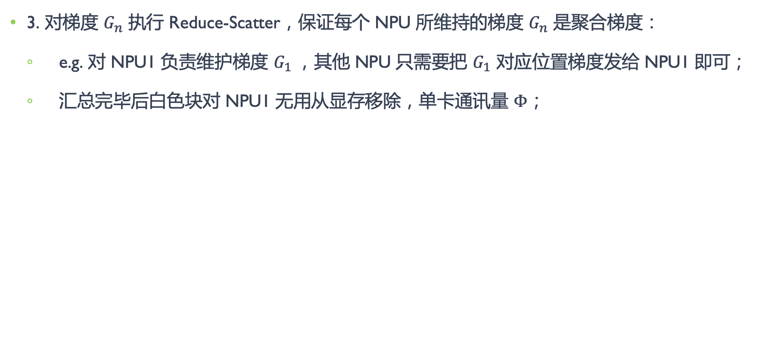
ZeRO Stage 2 原理
3. 对梯度 $G_{n}$ 执行 Reduce-Scatter，保证每个 NPU 所维持的梯度 $G_{n}$ 是聚合梯度：
e.g. 对 NPU1 负责维护梯度 $G_{1}$，其他 NPU 只需要把 $G_{1}$ 对应位置梯度发给 NPU1 即可；
汇总完毕后白色块对 NPU1 无用从显存移除，单卡通讯量 $Φ$；

Slide 19
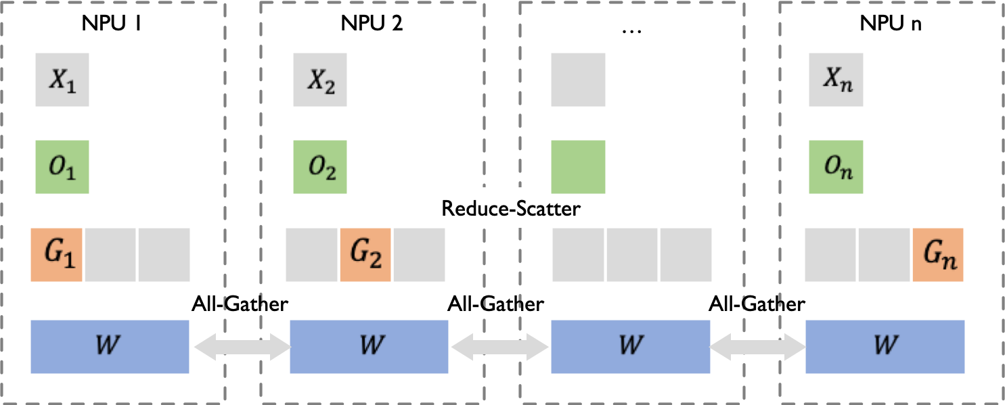
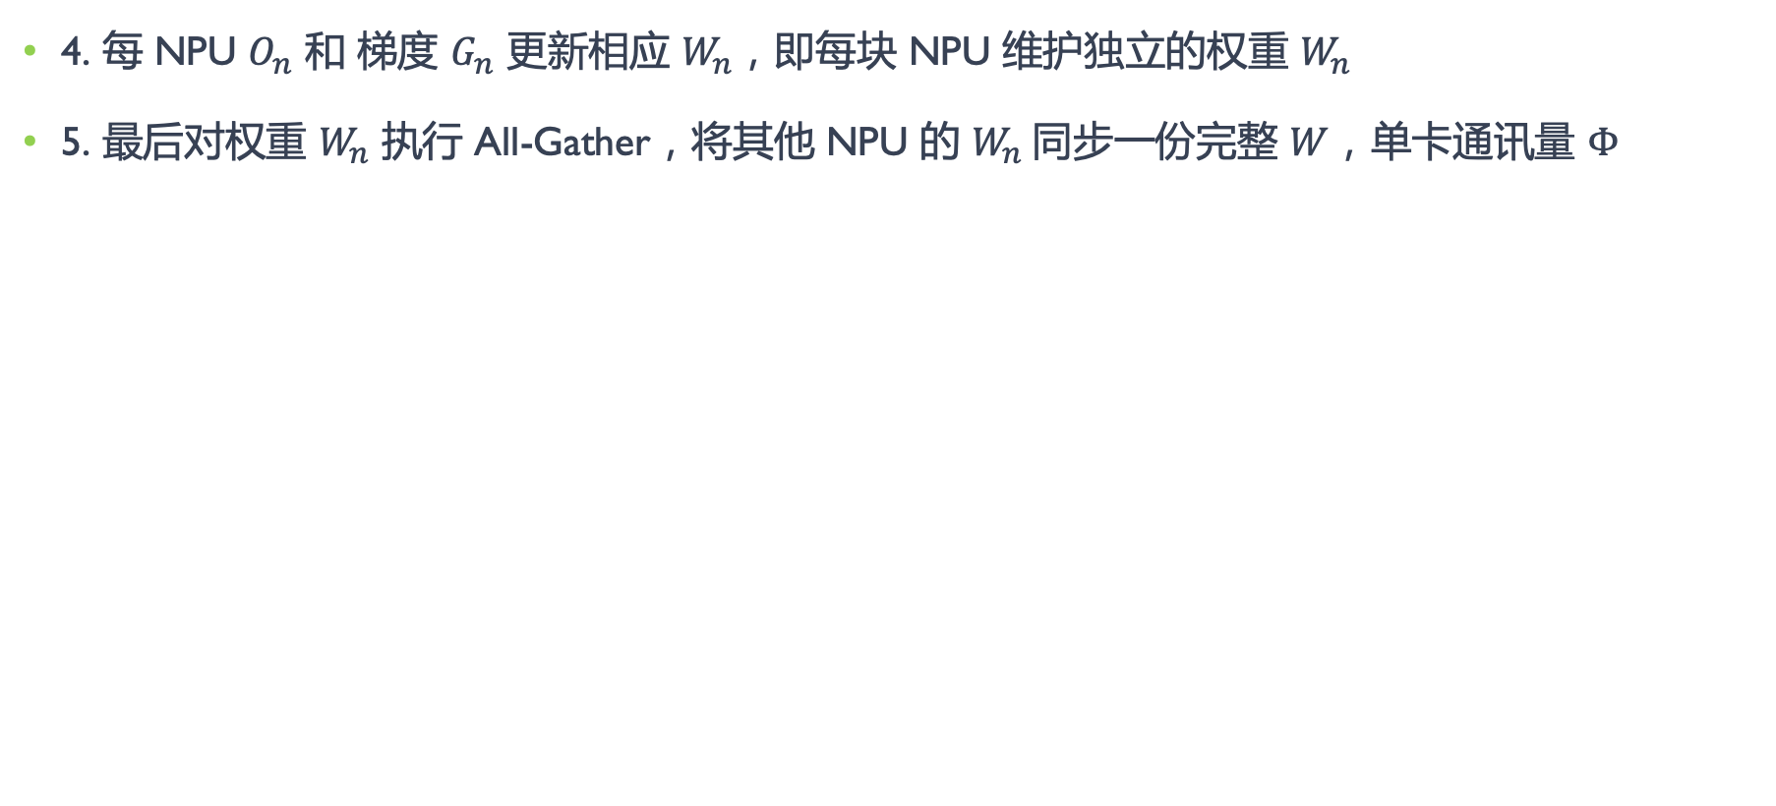
ZeRO Stage 2 原理
4. 每 NPU $O_{n}$ 和 梯度 $G_{n}$ 更新相应 $W_{n}$，即每块 NPU 维护独立的权重 $W_{n}$
5. 最后对权重 $W_{n}$ 执行 All-Gather，将其他 NPU 的 $W_{n}$同步一份完整 $W$，单卡通讯量 $Φ$

Slide 20
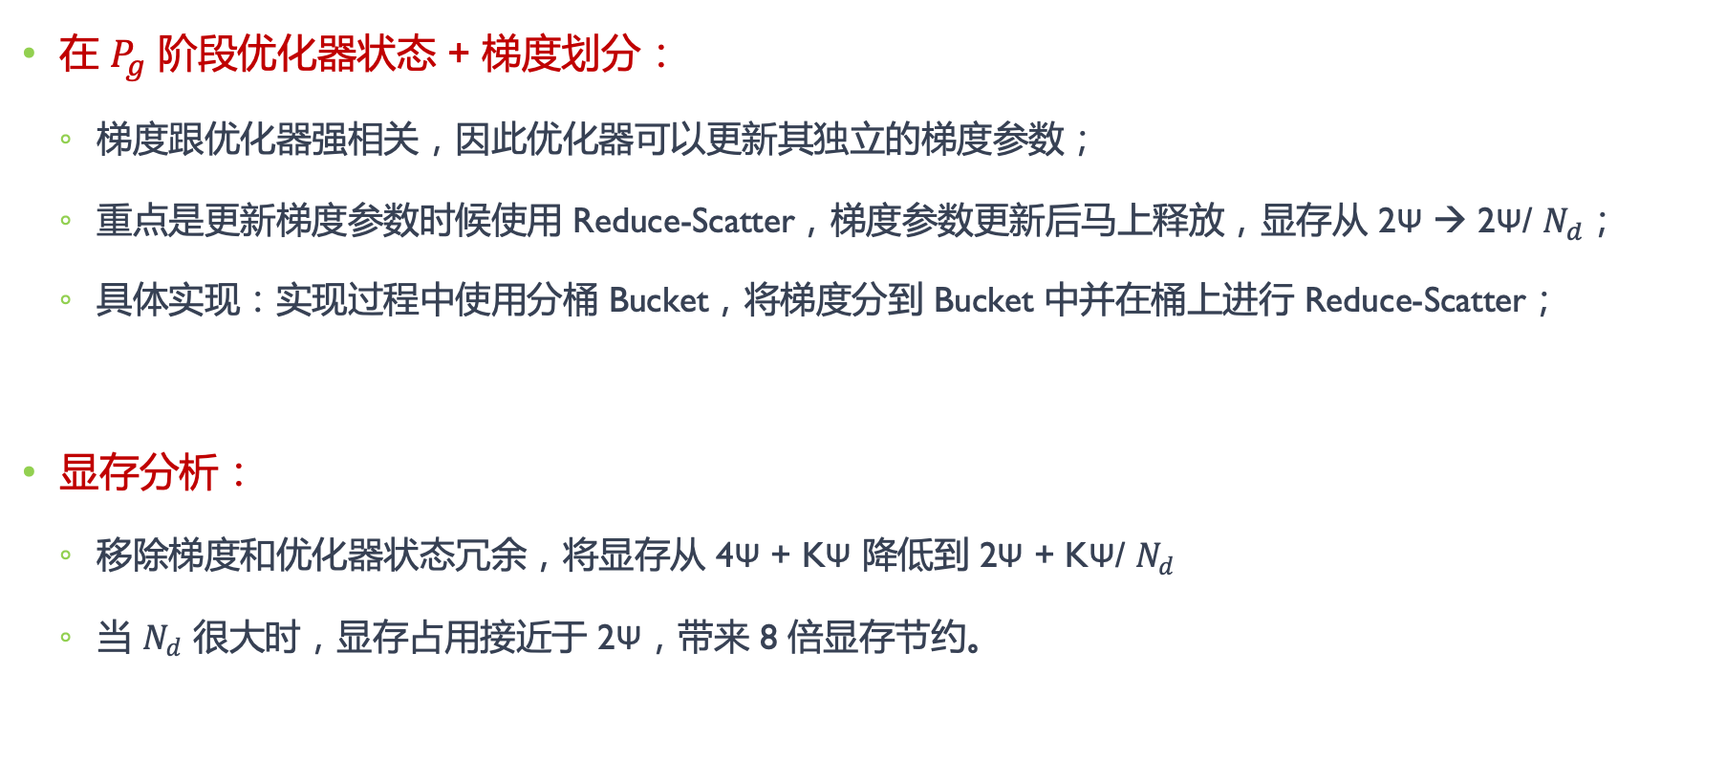
ZeRO Stage 2 计算
在 $P_{g}$ 阶段优化器状态 + 梯度划分：
梯度跟优化器强相关，因此优化器可以更新其独立的梯度参数；
重点是更新梯度参数时候使用 Reduce-Scatter，梯度参数更新后马上释放，显存从 2Ψ → 2Ψ/ $N_{d}$；
具体实现：实现过程中使用分桶 Bucket，将梯度分到 Bucket 中并在桶上进行 Reduce-Scatter；
显存分析：
移除梯度和优化器状态冗余，将显存从 4Ψ + KΨ 降低到 2Ψ + KΨ/ $N_{d}$
当 $N_{d}$ 很大时，显存占用接近于 2Ψ，带来 8 倍显存节约。

Slide 21
ZeRO Stage 2 计算

Slide 22
2.3 DeepSpeed
ZeRO-3 原理

Slide 23
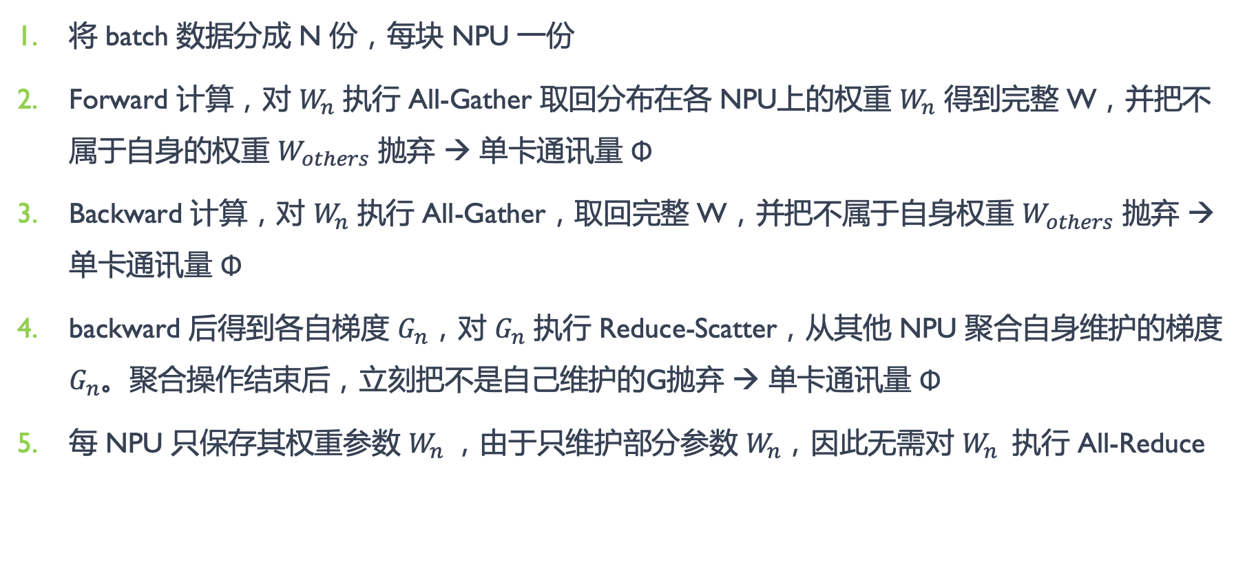
ZeRO Stage 3 原理
将 batch 数据分成 N 份，每块 NPU 一份
Forward 计算，对 $W_{n}$ 执行 All-Gather 取回分布在各 NPU上的权重 $W_{n}$ 得到完整 W，并把不属于自身的权重 $W_{others}$ 抛弃 → 单卡通讯量 Φ
Backward 计算，对 $W_{n}$ 执行 All-Gather，取回完整 W，并把不属于自身权重 $W_{others}$ 抛弃 → 单卡通讯量 Φ
backward 后得到各自梯度 $G_{n}$，对 $G_{n}$ 执行 Reduce-Scatter，从其他 NPU 聚合自身维护的梯度 $G_{n}$。聚合操作结束后，立刻把不是自己维护的G抛弃 → 单卡通讯量 Φ
每 NPU 只保存其权重参数 $W_{n}$，由于只维护部分参数 $W_{n}$，因此无需对 $W_{n}$ 执行 All-Reduce

Slide 24
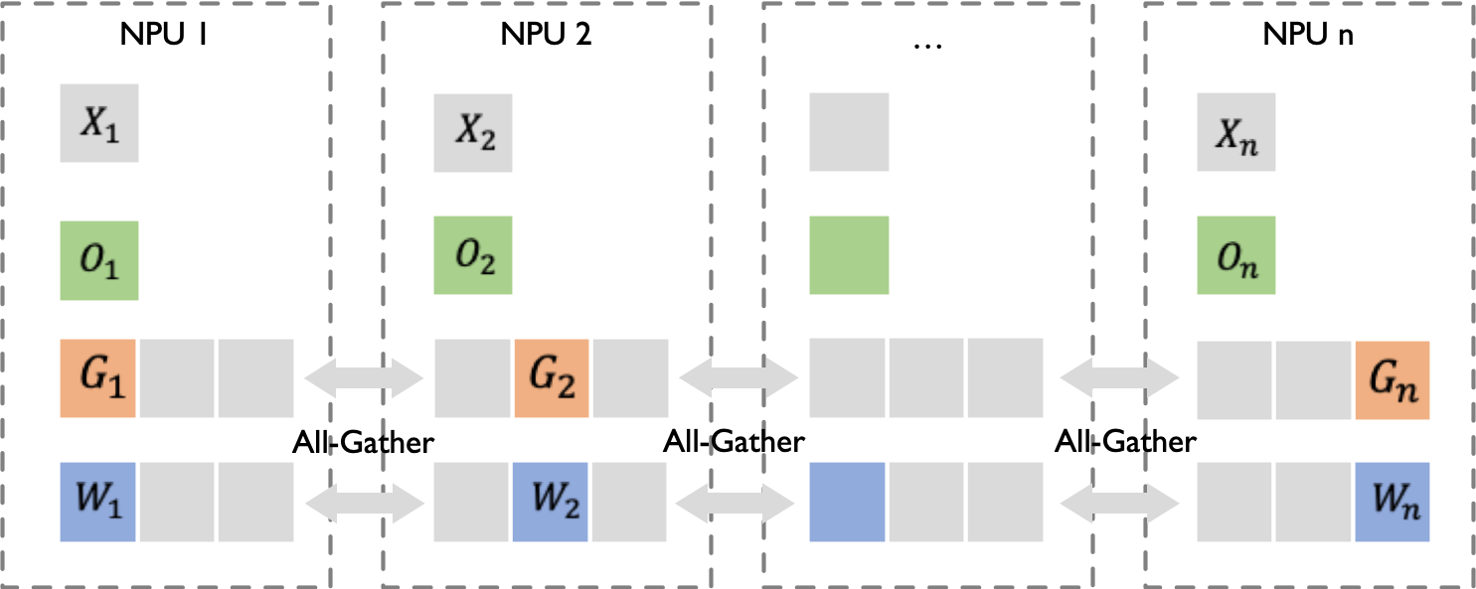
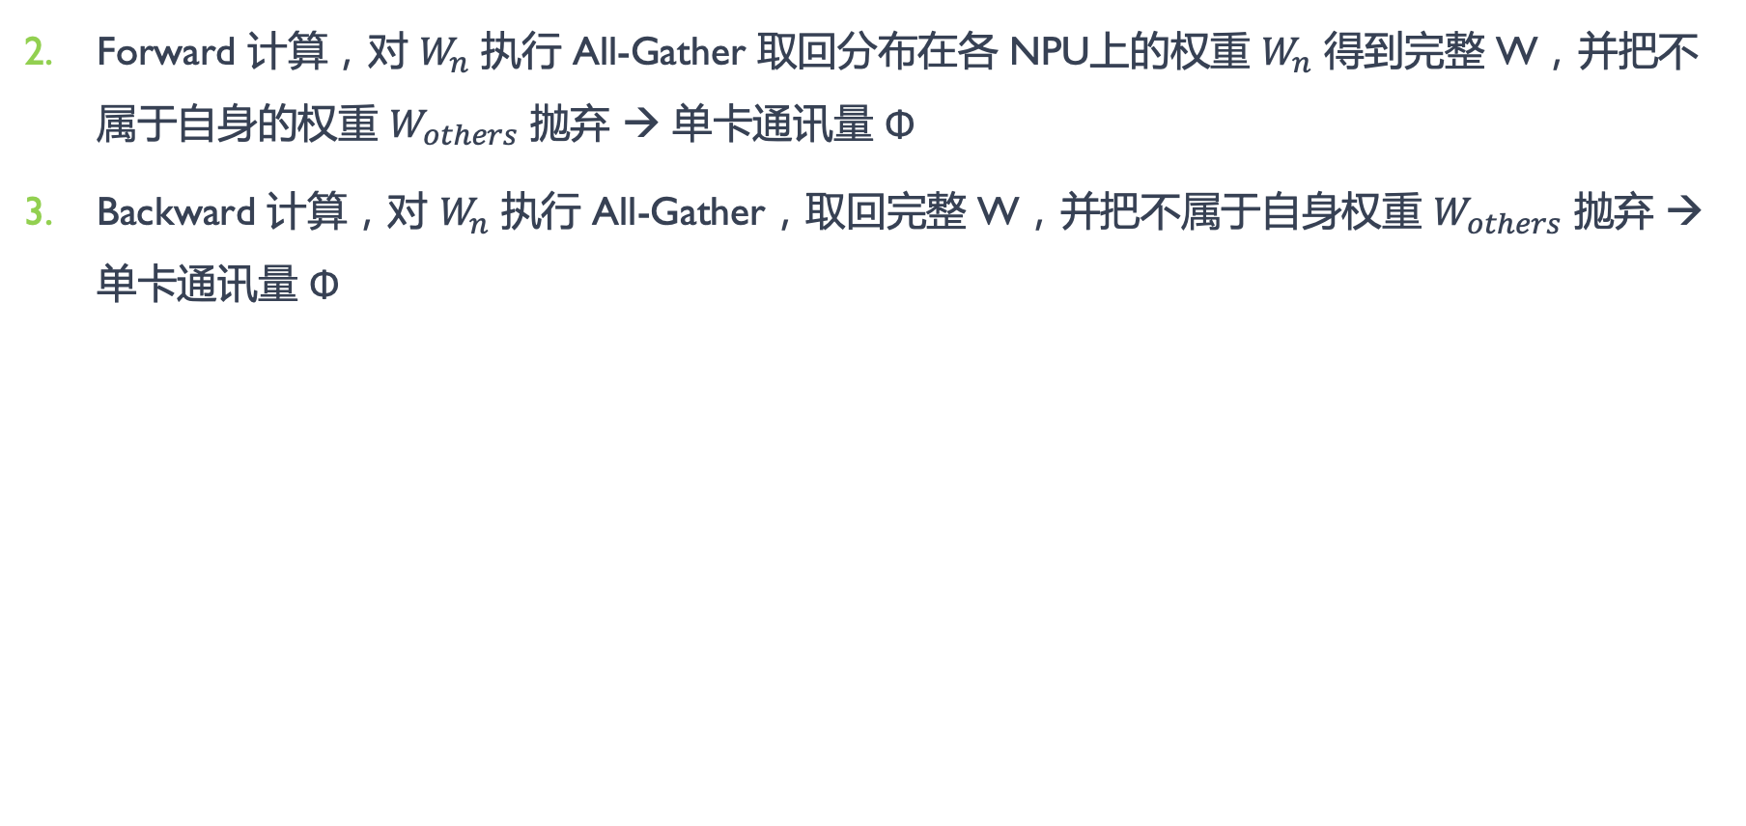
ZeRO Stage 3 原理
Forward 计算，对 $W_{n}$ 执行 All-Gather 取回分布在各 NPU上的权重 $W_{n}$ 得到完整 W，并把不属于自身的权重 $W_{others}$ 抛弃 → 单卡通讯量 Φ
Backward 计算，对 $W_{n}$ 执行 All-Gather，取回完整 W，并把不属于自身权重 $W_{others}$ 抛弃 → 单卡通讯量 Φ

Slide 25
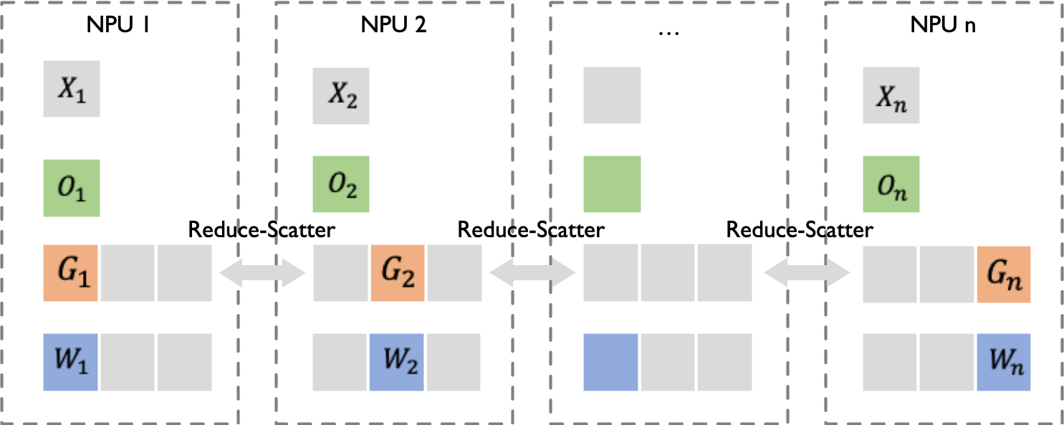
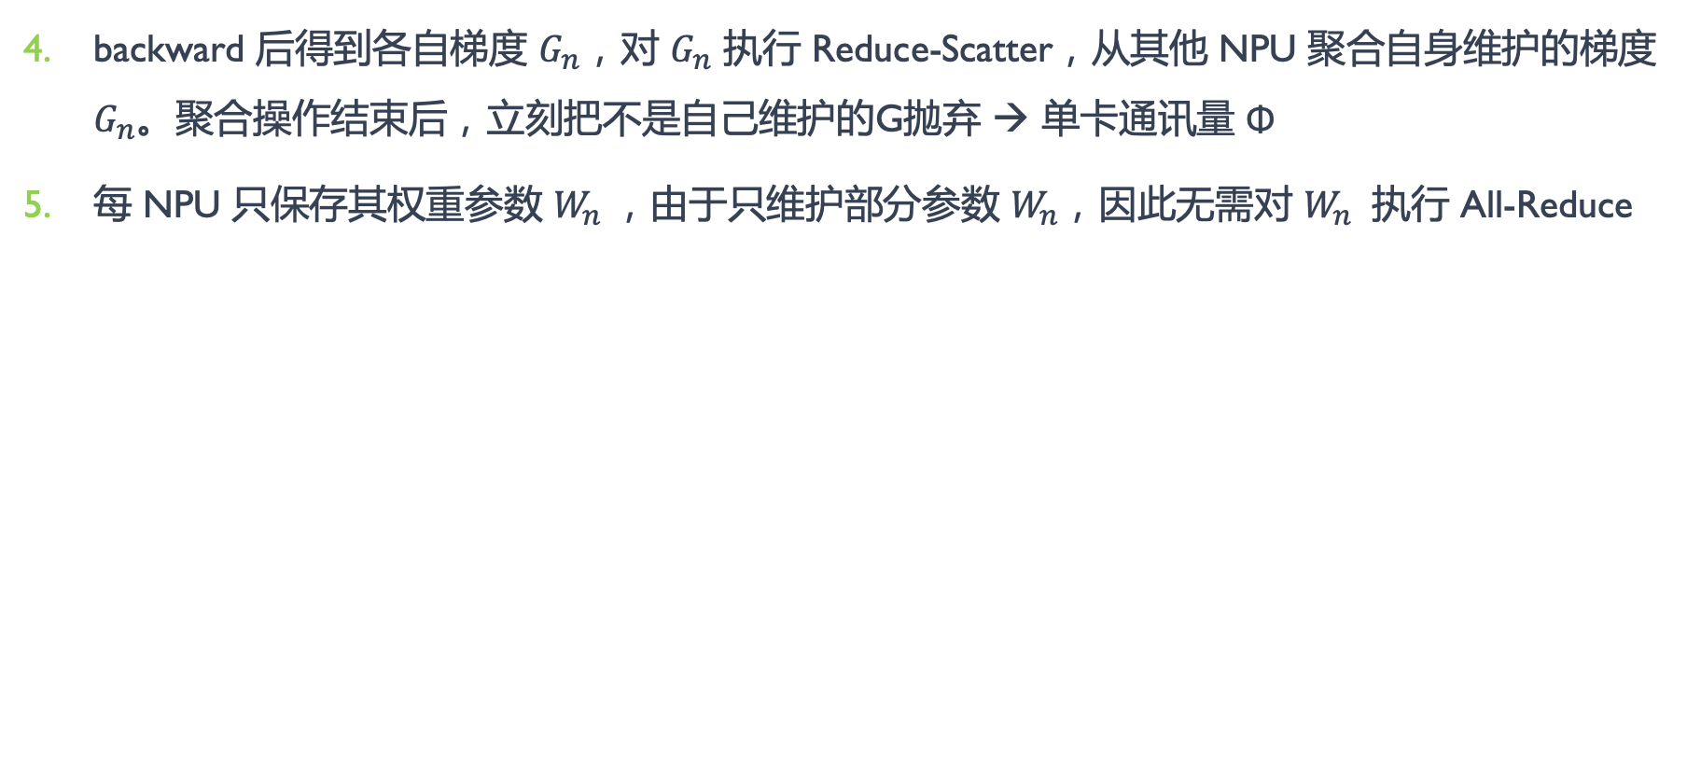
ZeRO Stage 3 原理
backward 后得到各自梯度 $G_{n}$，对 $G_{n}$ 执行 Reduce-Scatter，从其他 NPU 聚合自身维护的梯度 $G_{n}$。聚合操作结束后，立刻把不是自己维护的G抛弃 → 单卡通讯量 Φ
每 NPU 只保存其权重参数 $W_{n}$，由于只维护部分参数 $W_{n}$，因此无需对 $W_{n}$ 执行 All-Reduce

Slide 26
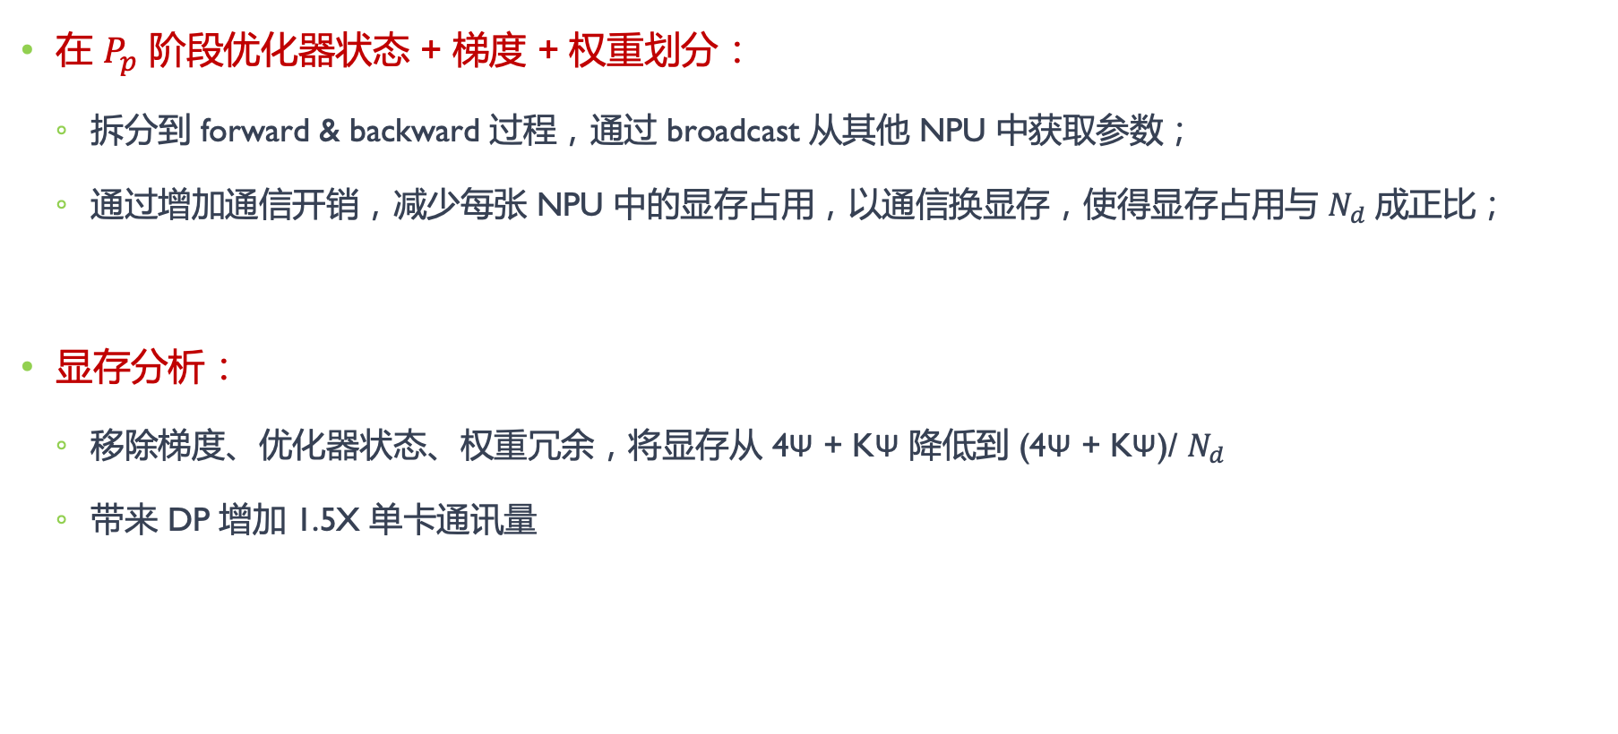
ZeRO Stage 3 计算
在 $P_{p}$ 阶段优化器状态 + 梯度 + 权重划分：
拆分到 forward & backward 过程，通过 broadcast 从其他 NPU 中获取参数；
通过增加通信开销，减少每张 NPU 中的显存占用，以通信换显存，使得显存占用与 $N_{d}$成正比；
显存分析：
移除梯度、优化器状态、权重冗余，将显存从 4Ψ + KΨ 降低到 (4Ψ + KΨ)/ $N_{d}$
带来 DP 增加 1.5X 单卡通讯量

Slide 27
ZeRO Stage 3 计算

Slide 28
ZeRO vs TP
ZeRO 居然把权重参数 W 给切（并行）了？那不是应该属于模型并行吗？ZeRO1/2/3 可以跟 TP 一起混用？

Slide 29
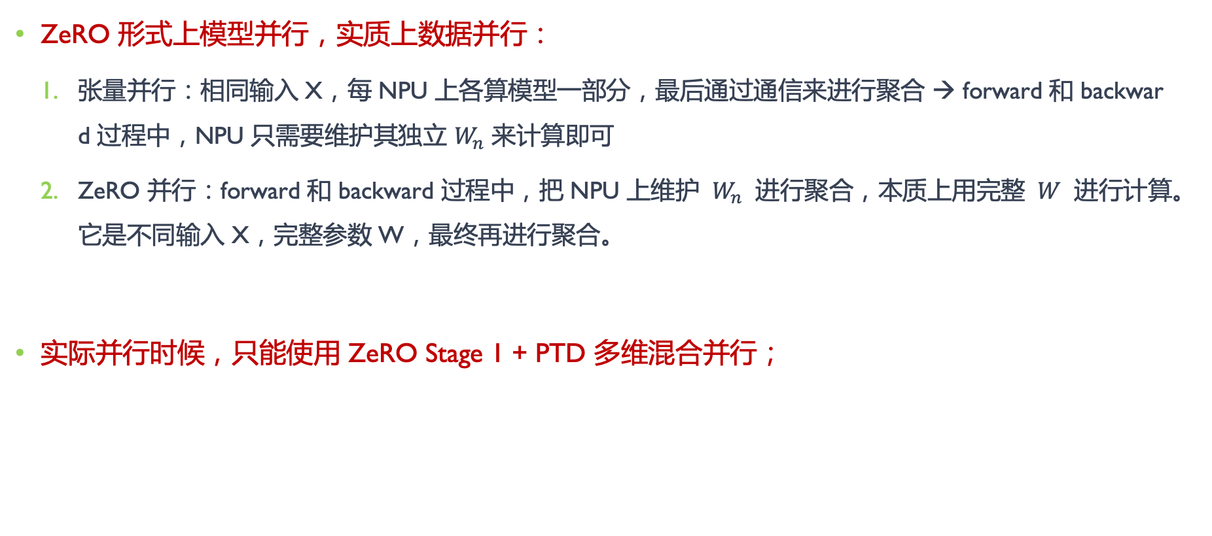
ZeRO vs TP
ZeRO 形式上模型并行，实质上数据并行：
张量并行：相同输入 X，每 NPU 上各算模型一部分，最后通过通信来进行聚合 → forward 和 backward 过程中，NPU 只需要维护其独立 $W_{n}$ 来计算即可
ZeRO 并行：forward 和 backward 过程中，把 NPU 上维护 $W_{n}$ 进行聚合，本质上用完整 $W$ 进行计算。它是不同输入 X，完整参数 W，最终再进行聚合。
实际并行时候，只能使用 ZeRO Stage 1 + PTD 多维混合并行；

Slide 30
2.4 DeepSpeed
ZeRO-R 原理

Slide 31
ZeRO-Offload
把占用显存多的部分卸载 offload 到CPU上，计算和激活值部分放到 NPU 上，这样比起跨机，更能节省内存，也能减少跨机跨通信域通讯压力！

Slide 32
ZeRO-Offload 2大系统系统瓶颈
部分 NPU 计算和存储 offload 到 CPU && DDR，涉及 CPU2NPU 间通信增加，如何避免 host2device 通信成为瓶颈？
NPU 计算效率相比于 CPU 是数量级上的优，如何避免 CPU 参与过多计算，计算负载尽可能在 NPU？

Slide 33
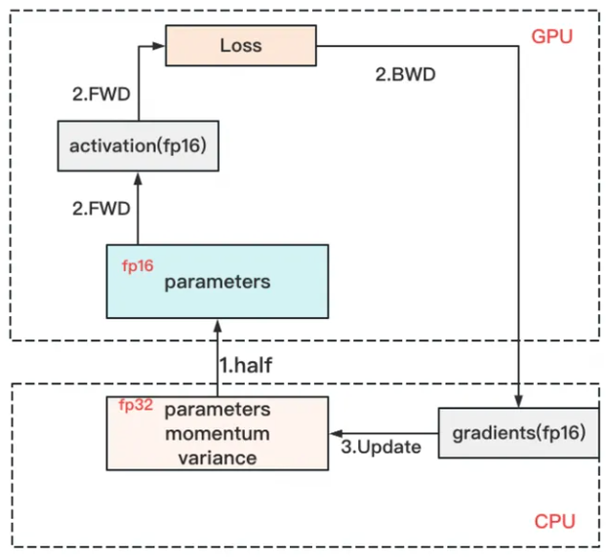
ZeRO-Offload 原理
按计算量进行区分：
高计算：forward && backward 计算量高，相关的权重参数计算 & 激活值计算仍然在 GPU；
低计算：update 部分计算量低以通信为主，且需要的显存较大，放入 CPU & DDR。相关部分 Optimizer States（fp32）Update 和 Gradients (fp16) Update 等。

Slide 34
2.5 DeepSpeed
使用方式

Slide 35
多种使用方式
使用 DeepSpeed 命令行工具运行训练脚本
HuggingFace 中 Transformers 通过 Trainer集成 Accelerator && DeepSpeed

Slide 36
多种使用方式
使用 DeepSpeed 命令行工具运行训练脚本
在训练脚本中导入 DeepSpeed 模块
在训练脚本中导入 Trainer 模块
创建 Trainer 对象，将模型、训练数据集、优化器等参数传入
使用 DeepSpeed 命令行工具运行训练脚本

